Slide 1

Ethereum Tutorial
Mohammad Dafa Dhiyaul Haq
1103194123

Slide 2
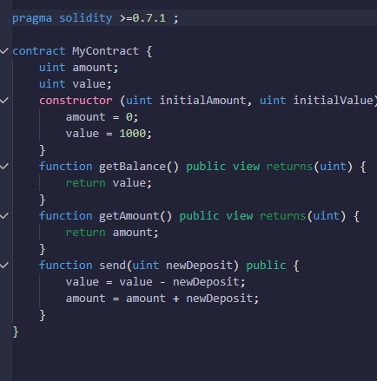
Create Contract
Menentukan Pragma Solidity atau versi kompailer
Deklarasi contract dan uint
Buat function

Slide 3
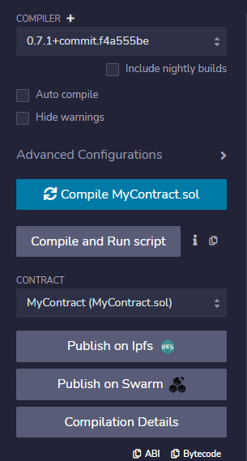
Compile Contract

Slide 4
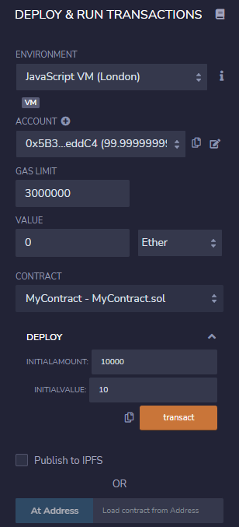
Deploy Contract
Setelah melakukan compile, lakukan deploy dengan mengisi Initialmount dan initialvalue lalu transact

Slide 5
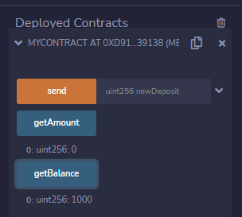
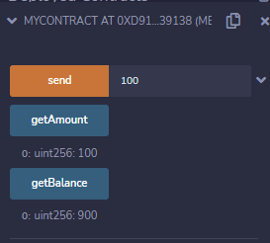
Sending Money
Before
After

Slide 6
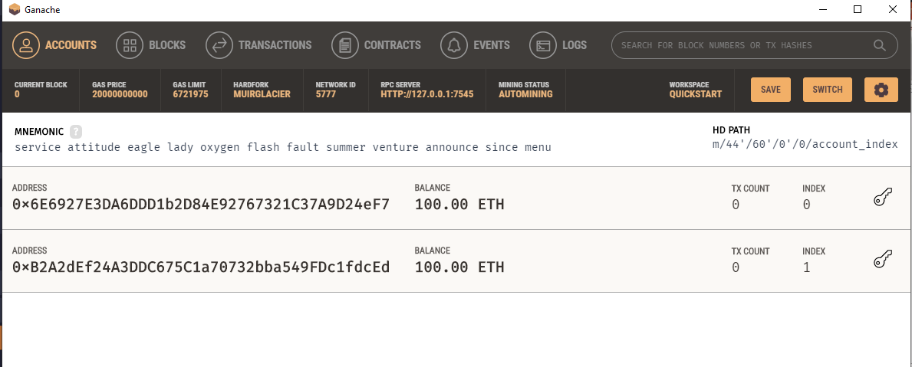
Install Ganache

Slide 7
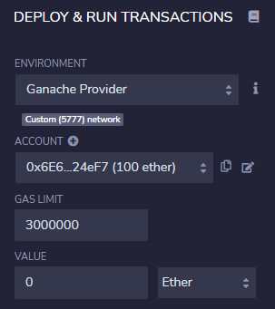
Change Environment Remix IDE
Environment diubah manjadi Ganache Provider dengan RCP server sesuai dengan yang terdapat pada aplikasi Ganache yang telah diinstall. Lalu klik transact

Slide 8
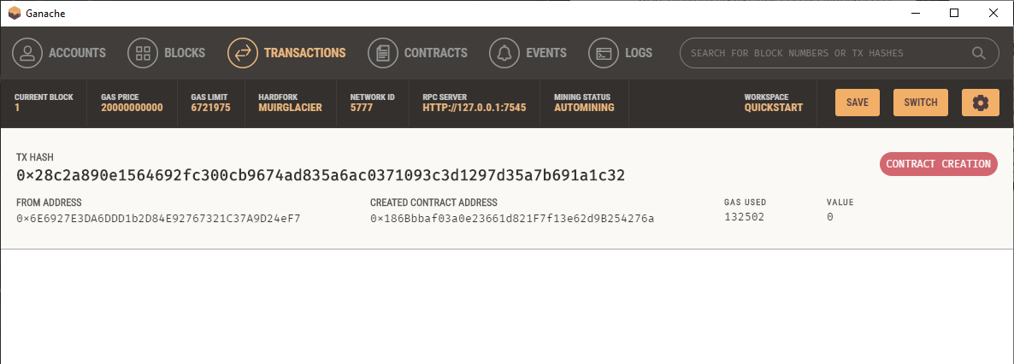
After Deploy
Terdapat Riwayat Deploy atau transaksi yang dilakukan pada remix

Slide 9
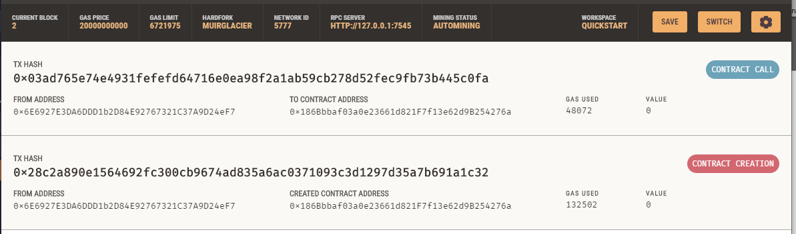
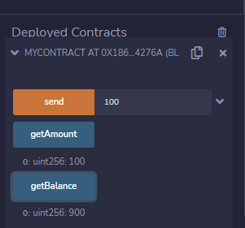
Test Send Money

